Slide 1

ANÁLISIS EXPLORATORIO Y MODELO PREDICTIVO DE LA CALIDAD DEL VINO TINTO
PROYECTO FINAL
ANÁLISIS DE DATOS CON PYTHON
Daniela Sanabria Mosquera
Angie Valentina Florez Vargas

Slide 2
PREGUNTA DE INVESTIGACIÓN
¿Qué efectiva es la regresión lineal para predecir la calidad?

Slide 3
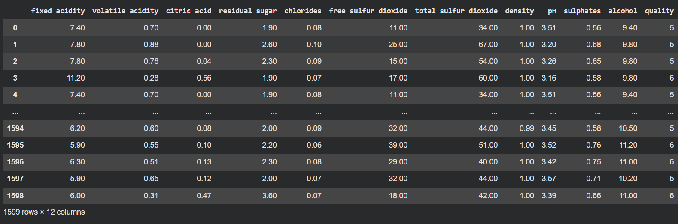
ANÁLISIS DEL DATASET
Total Registro: 1599
Total Variables: 12
Tipo de Variables: numéricos
Columnas en donde se insertaron datos NaN

Slide 4
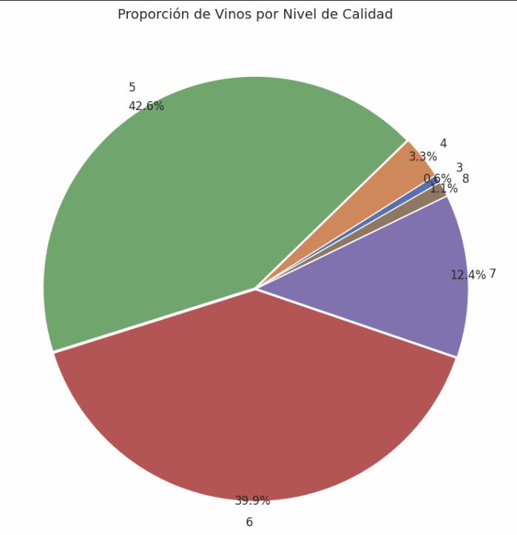
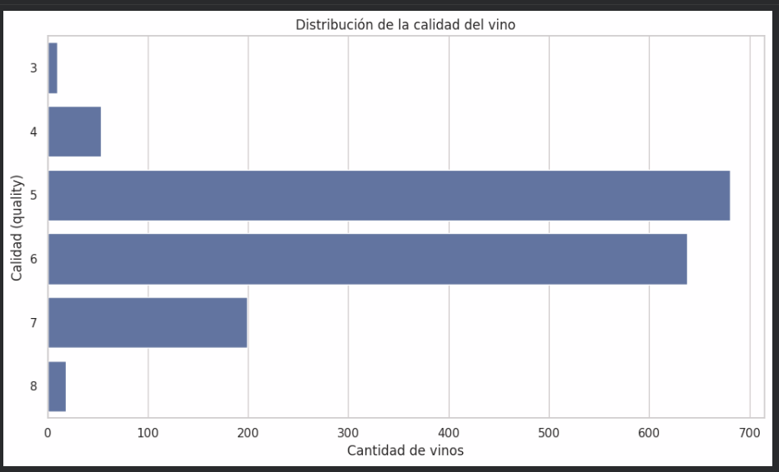
VISUALIZACIONES PRINCIPALES
La gráfica de pastel confirma que las calidades 5 y 6 representan más del 80% de los vinos analizados. Las calidades altas (7 y 8) y bajas (3 y 4) tienen una presencia mínima, lo cual evidencia una distribución desigual en los valores de calidad
La calidad del vino se concentra principalmente en los valores 5 y 6, mientras que las calidades extremas como 3, 4, 7 y 8 aparecen con baja frecuencia.

Slide 5
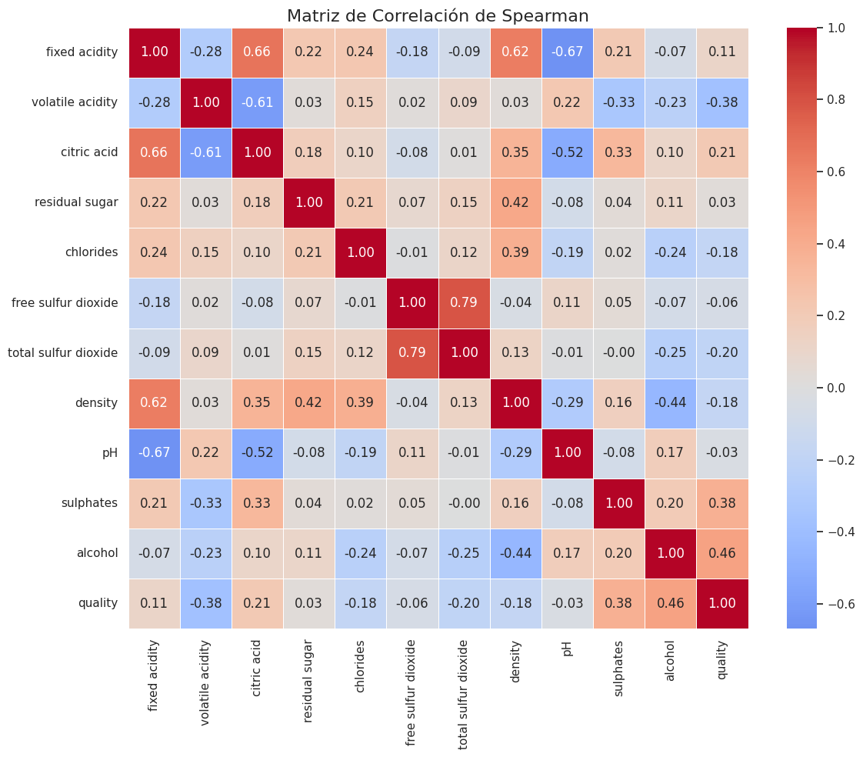
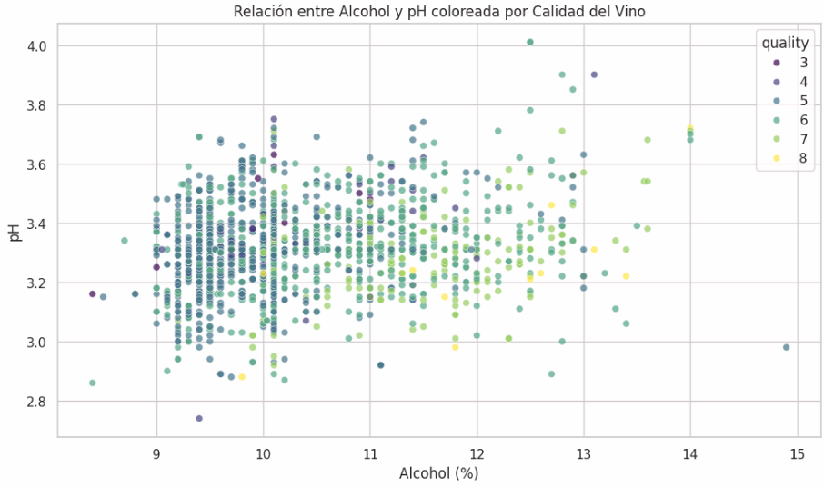
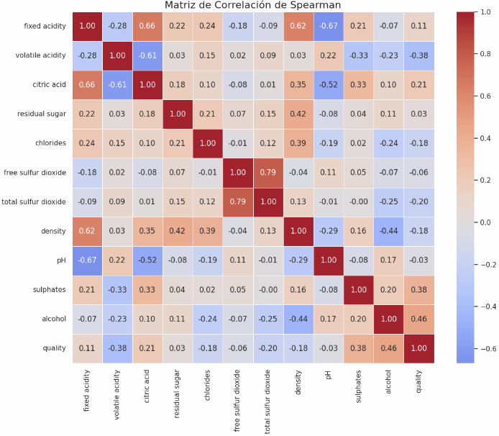
VISUALIZACIONES PRINCIPALES
Gráfica 4: Correlación (Spearman)
Alcohol y sulphates correlacionan positivamente con la calidad.
Volatile acidity tiene correlación negativa fuerte.
Gráfica 5: Gráfico alcohol vs pH coloreado por calidad
Tendencia ascendente clara.
Refuerza su importancia en el modelo.

Slide 6
CARACTERÍSTICAS
La mayoría de los vinos son de
calidad media, y hay pocos casos de
calidad muy baja o muy alta.
Ayuda a comprender relaciones importantes entre las variables químicas.
Ejem: Acidez fija ↔ Ácido cítrico (0.662): tienden a aumentar juntos.
No hay variables categóricas; todo el análisis se centra en medidas continuas del vino tinto.

Slide 7
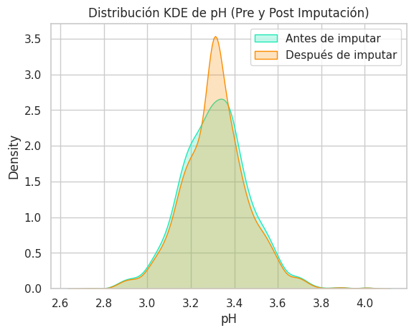
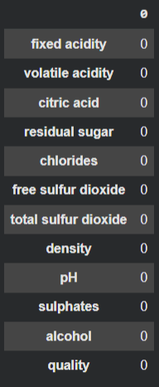
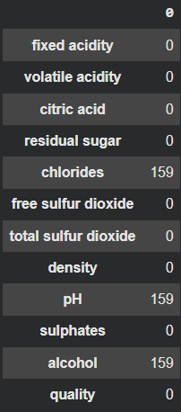
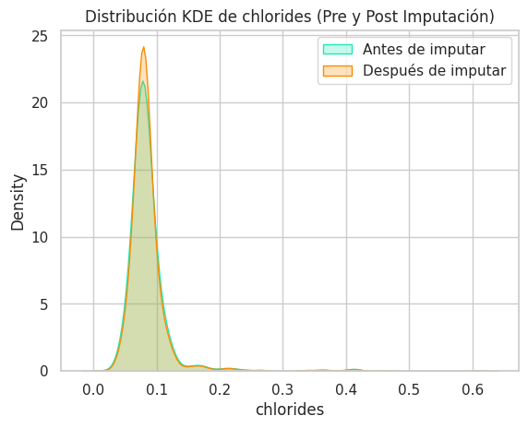

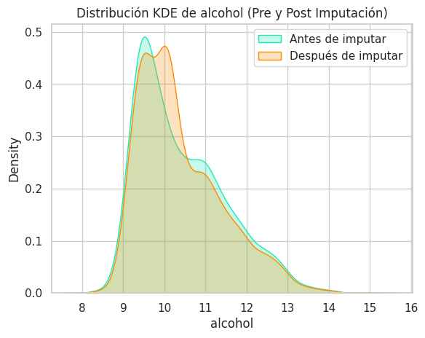
Inserción e Imputación
Datos NAN

Slide 8
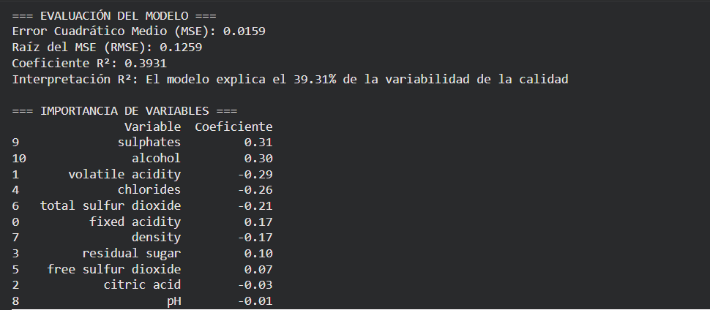
PREDICCIÓN Y HALLAZGOS
Resultados del modelo
Variables más influyentes

Slide 9

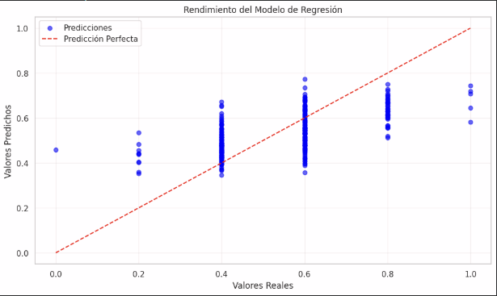
Gráfica Resultado del Modelo
Predicción perfecta
Modelo acertó
¿Qué efectiva es la regresión lineal para predecir la calidad?
El modelo captura parte de la relación entre química y calidad, pero queda ~60% sin explicar, probablemente por factores sensoriales y subjetivos.

Slide 10
LIMITACIONES Y RECOMENDACIONES
LIMITACIONES
Faltan variables clave de negocio, variables sensoriales importantes para evaluar la calidad real.
El conjunto de datos es de una fuente específica; no se pueden generalizar.
La variable quality está distribuida, predominando los valores 5 y 6.
La variable objetivo es discreta y ordinal, dificulta un ajuste óptimo mediante regresión lineal.
Ya que esta no modela adecuadamente relaciones no lineales presentes en los datos.
RECOMENDACIONES
Complementar con modelos más sofisticados.
Incluir nuevas variables de negocio y sensoriales.
Validar el modelo en nuevos lotes de producción o en otros datasets.

Slide 11
GRACIAS

